Slide 1
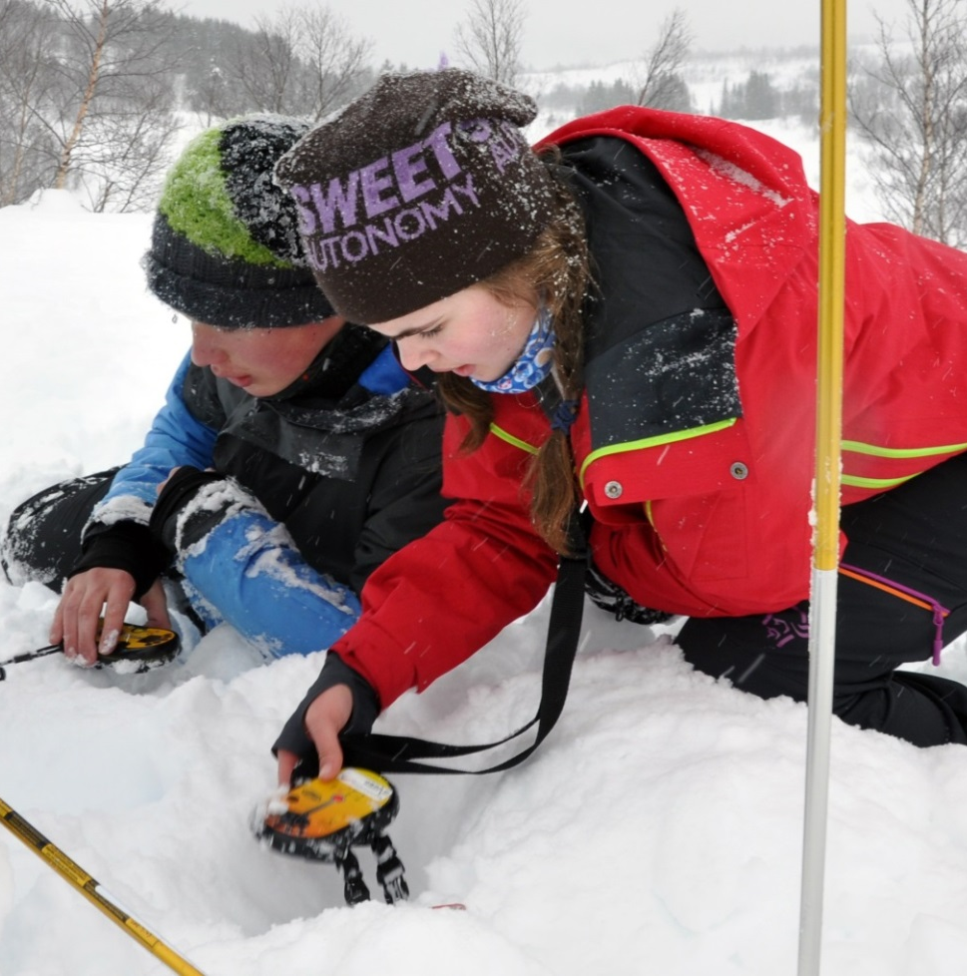

Sikkerhet på tur med DNT
Lovverk
Risikovurdering
Beredskapsplaner
Kristin Oftedal
Anne-Mari Planke

Slide 2
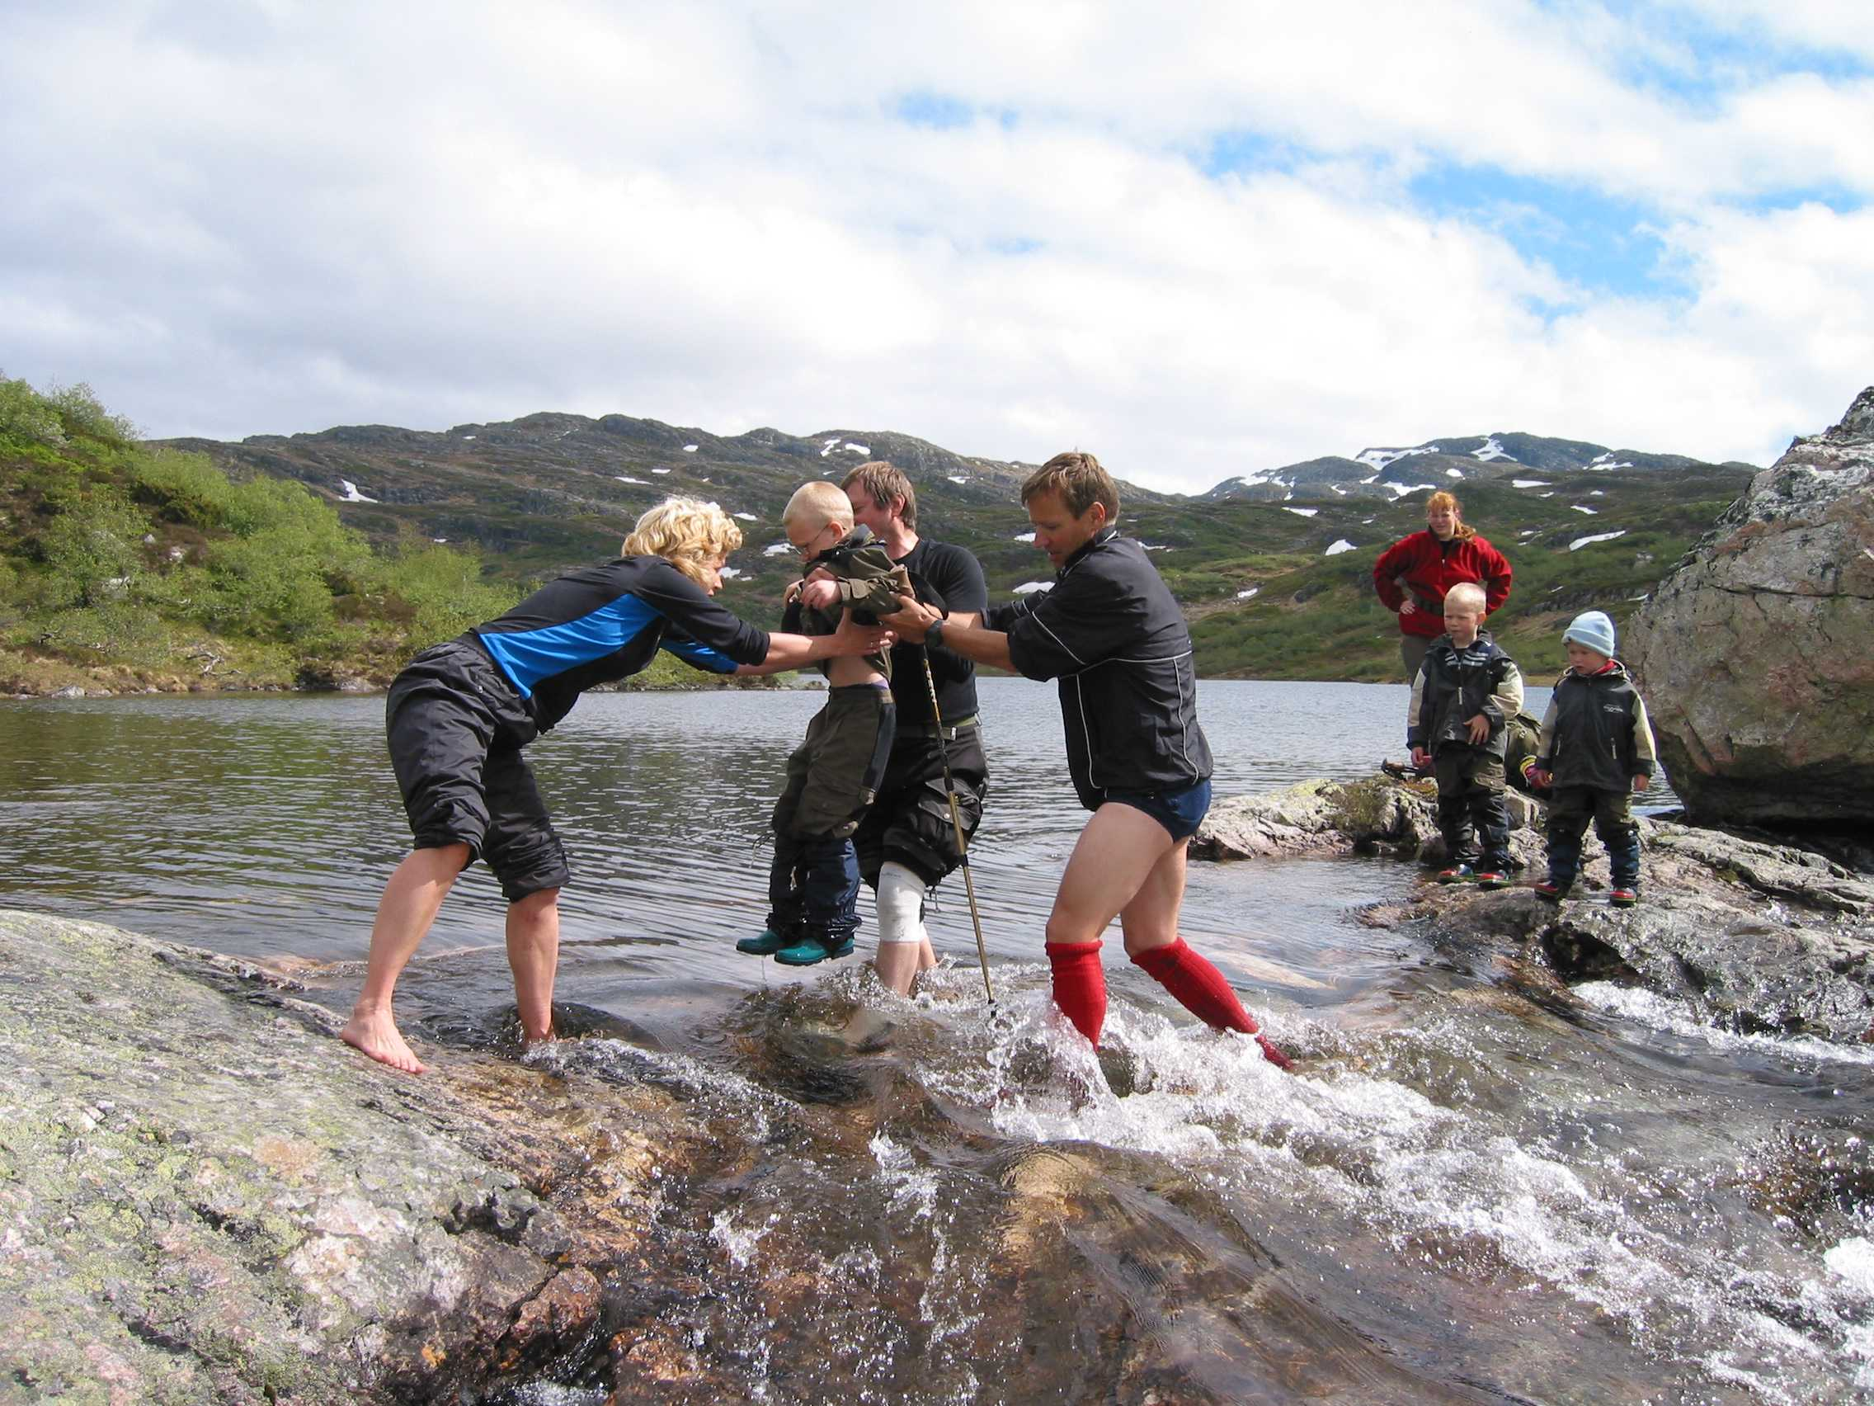
Hva er målet med sikkerhetsarbeidet?
Unngå ulykker!

Slide 3
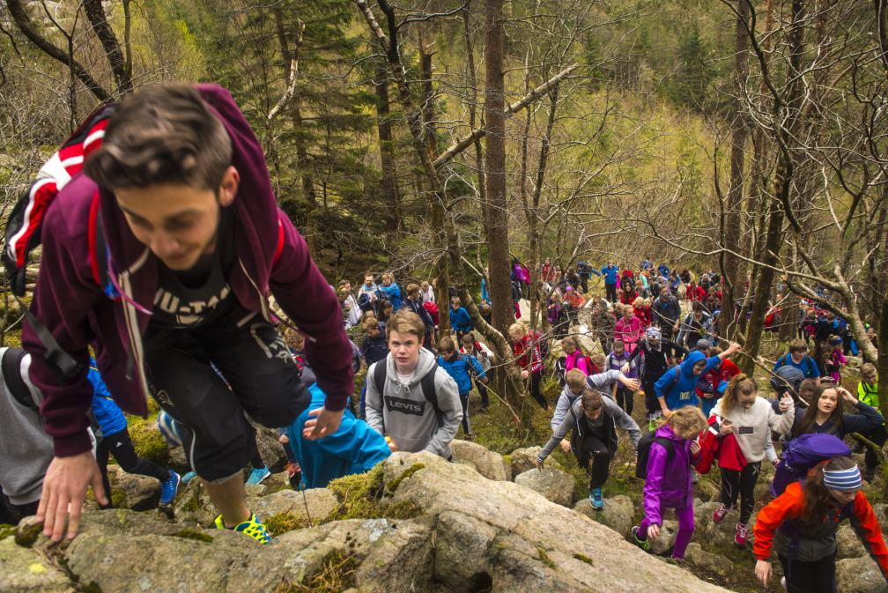
Notes:
Vi har totalt 11 000 arrangement , med 800 000 personer på tur hvert år

Slide 4
Notes:
Hovedgrunnen til at folk melder seg på fellesturer, er naturopplevelser og det sosiale, MEN sikkerhet er også viktig!

Slide 5
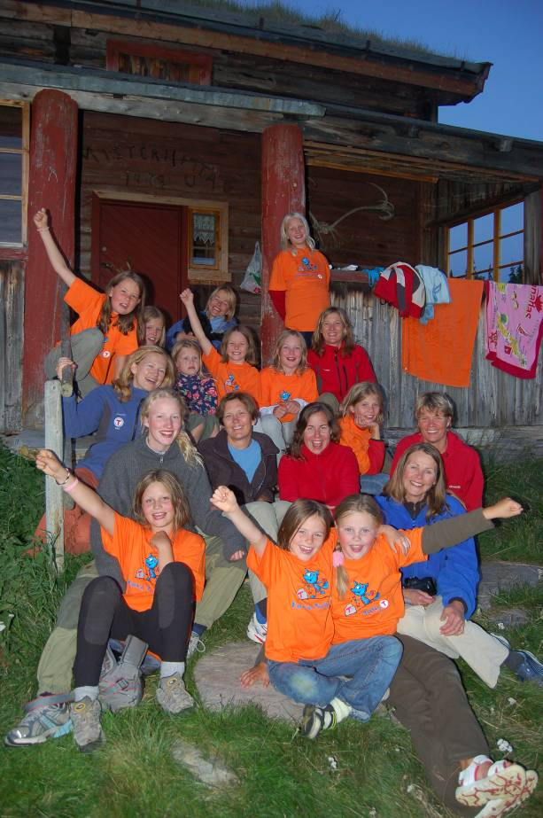
Turer og aktiviteter = forbrukertjenester
Regulert av produktkontroll-loven
Med tilhørende internkontroll- forskrift
Ansvarlig for lovverket er
Direktoratet for samfunnssikkerhet (DSB) og beredskap, under Justisdepartementet

Slide 6
Forbrukertjenester skal ikke føre til uakseptabel risiko for skade
Det er eier/ leder av virksomheten, eller utfører av
arbeidet, som har ansvaret.
Er det krav/ behov for verneutstyr skal dette benyttes og nødvendig opplæring skal gis.
Opplæring og informasjon skal gis.
Kvalifisert personell skal være tilstede og det forventes høy faglig kompetanse hos den som tilbyr aktiviteten.
Notes:
Opplæring og informasjon gjelder deltakerne
Kvalifisert personell er for eksempel utdannede turledere, klatreinstruktører, breførere, livredningsprøve, førstehjelpskurs, politiattest osv.

Slide 7
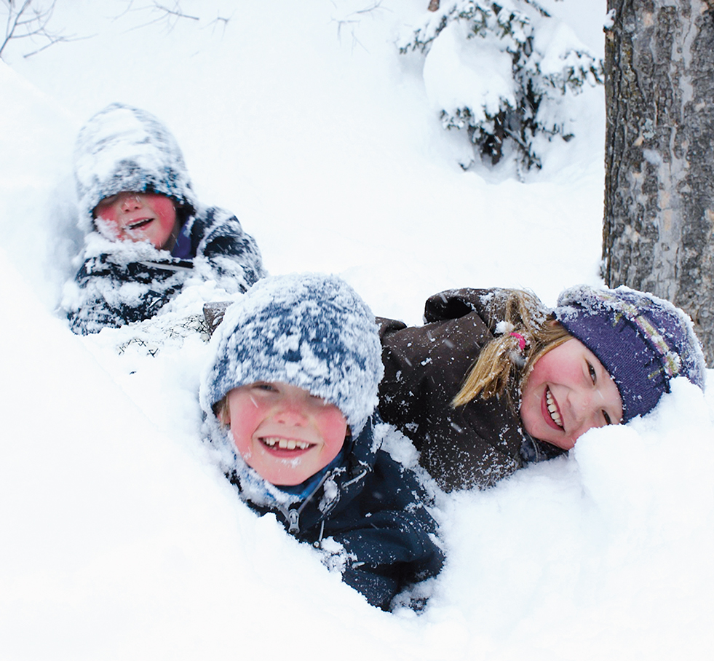
Plikt til internkontroll
Mulige farer skal kartlegges gjennom en risikovurdering av tjenesten.
Tilsyn: DSB vil ved tilsyn fokusere på risikovurderingen som er gjennomført.
Meldeplikt: Dere har plikt til å melde fra om det er uakseptabel risiko ved den tjenesten som blir tilbudt.
Dokumentasjonsplikt: Sikkerhetsarbeidet skal dokumenteres skriftlig og oppbevares i fem år.

Slide 8
Hvem har ansvaret for sikkerheten?
Det er styret som har de overordna ansvaret for aktiviteten i foreningen og for oppfølging av lovverket.
Administrasjonen får oftest et praktisk oppfølgings ansvar.
• Ledere har ansvar for å opptre i henhold til god turlederskikk og de instrukser man får fra sin foreining.
• Deltakere har også ansvar for å ivareta sin egen sikkerhet og skaffe seg kunnskaper nok til å delta på tilbudet (foreldreansvar).
Notes:
Siste punkt er viktig!

Slide 9
Konsekvenser
Alle tilbydere av organiserte turer og
aktiviteter må kartlegge farer ved
aktiviteten som tilbys, vurdere risikoen
og ha planer som reduserer risikoforholdene!

Slide 10
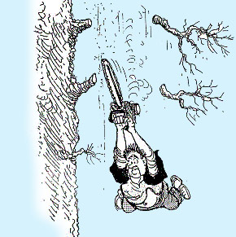
Risikovurdering:
En risikovurdering består av å svare på fire enkle spørsmål:
Hva kan gå galt?
Hva er sannsynligheten for at dette kan gå galt?
Hva er konsekvensene hvis det skjer?
Hva kan vi gjøre for å hindre at noe går galt eller for å redusere konsekvensene dersom noe likevel skjer?
Notes:
De neste tre arkene viser eksempler som blir brukt

Slide 11
Risikomoment | Hvor/ hva kan skje? | Tiltak for å forhindre uhell
Dårlig utrustet deltaker
Glatte partier på svaberg, rullesteiner etc.
Kryssing av bekker/elver
Gjerder, piggtråd/elektrisk
Kryssing av traffikert vei
Opp/nedstigning med løs stein/ur
Dyr på beite
Annet?
Noen gjør det på andre måter!
Notes:
Dette ligger på foreningsnett

Slide 12
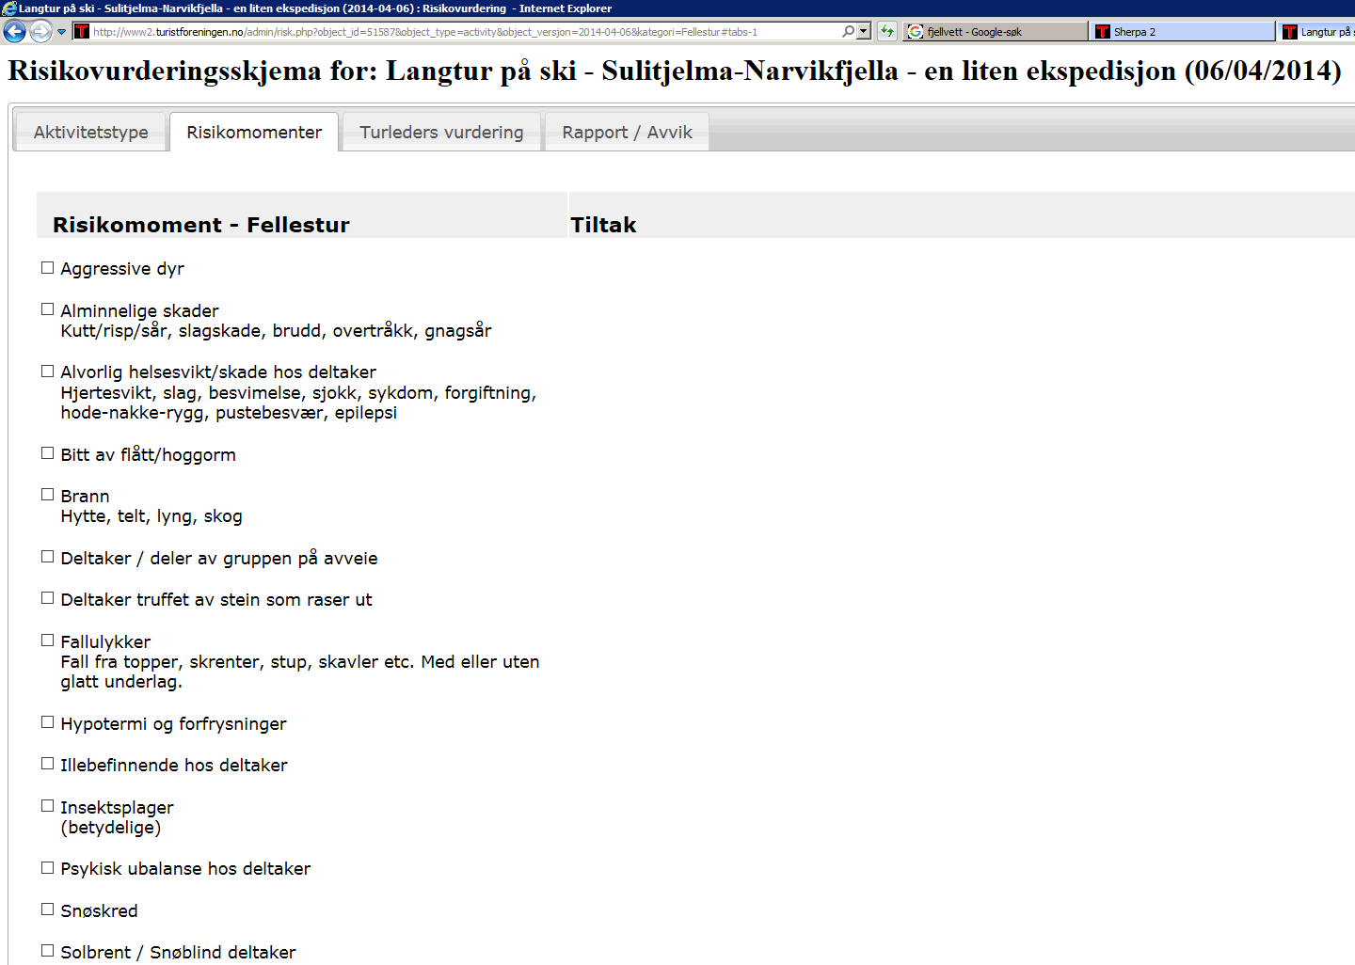
Notes:
Dette ligger i aktivitetsbasen i sherpa 2, men skal overføres til sherpa 3!

Slide 13
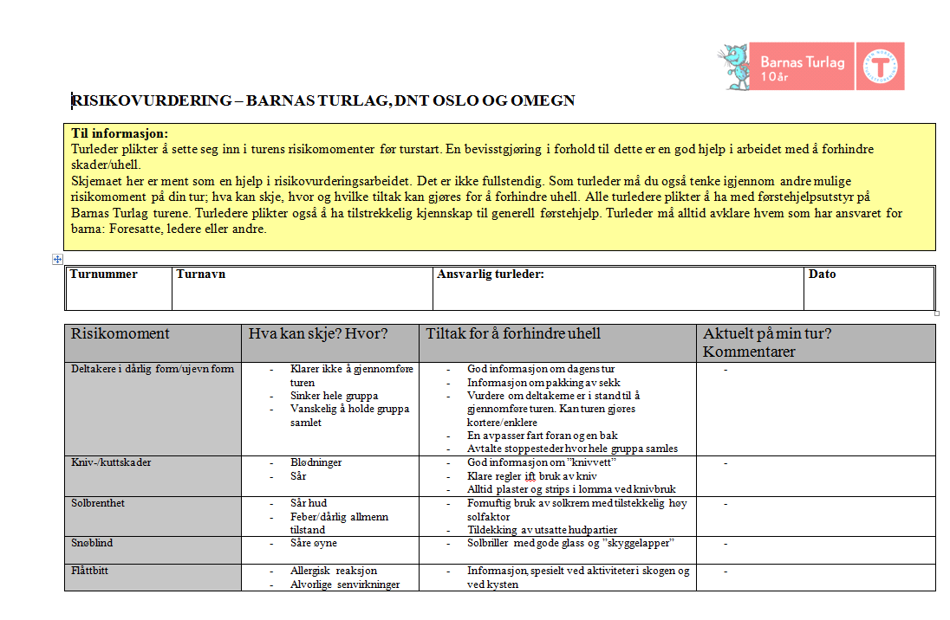
Notes:
Slik gjør DNT Oslo det, ferdig utfylt! ☺ Dette sendes turleder og skal signeres. Returneres DNT Oslo?
Dette ligger også på foreningsnett.

Slide 14
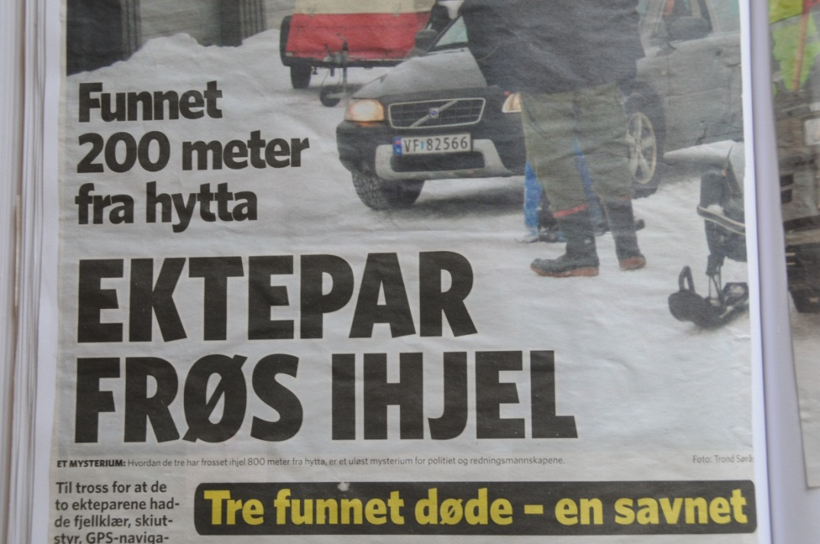
Beredskapsarbeid
«DNTs medlemsforeninger og turledere på turer/ arrangement må være best mulig forberedt på å mestre krisesituasjoner som kan oppstå»
Våre medlemmer,
brukere, samfunnet,
mediene og
egen organisasjon
forventer at vi både
har systemene og er i
stand til å håndtere
vanskelige hendelser og situasjoner.

Slide 15
Beredskapsplanverket til DNT
Beredskapsplanverket til DNT finner dere
på www.dnt.no/foreningsnett.
Se «kriseberedskap» under sikkerhet.

Slide 16
Tiltakskort aktiviteter
Aktiviteter:
Tiltakskort - naturhendelser / skogbrann
Tiltakskort - savnet person
Tiltakskort - dødsfall / sykdom / personskade
Tiltakskort - snøskred
Notes:
Dissekortene skal turleder og ansvarlig leder ha med seg på turen.

Slide 17
Tlf. medlemsforening:..........................................
Tiltakskort aktiviteter - savnet person
Eks: Person avbryter turen og finner ikke veien tilbake / hjem, feilorientering
Handling | Varsling | Kommunikasjon | OBS!
Hva må vi gjøre? | Hvem må vi varsle? | Talsperson / hva skal vi si? | Hva må vi dokumentere?
Innhent informasjon om savnet person, sikre siste observasjon Få oversikt over deltakere, kan det være flere savnede? Foreta begrenset søk | Politi, 112 DNTs ansvarlige for arrangementet Leder ansvarlig medlemsforening “Oppdragsgiver” der det er aktuelt (feks. lærer på Opptur) DNTs beredskapsgruppe (vurdèr behovet) Tlf. 4000 1868 NB: Politiet varsler pårørende | Hyttevertskap / ledelse i ansvarlig medlemsforening håndterer øvrig kommunikasjon Arrangementsansvarlig / leder i ansvarlig forening håndterer turdeltakere, pårørende og skadde. Budskap: Redegjøre for kjente fakta Formuleringer: “Det viktigste nå er at vi finner personen så snart som mulig. Det er personer som deltar nå, og håper å finne den savnede så snart som mulig.” “Det er trist når slike ting skjer på en tur arrangert av DNT. Det vi først og fremst er opptatt av nå er å finne den savnede, og ta vare på pårørende og øvrige turdeltakere samt få en oversikt over situasjonen...” “Vi vil komme tilbake med mer informasjon når vi vet mer...” | Hva har skjedd? Logg / statusrapport Risikoanalyse for arrangement DNTs og medlemsforenings beredskapsplan Ansvarlig medlemsforenings interne rutiner ved aktiviteter

Slide 18
Tiltakskort aktiviteter - dødsfall / sykdom / personskade
Eks: Person faller utfor en skrent, sykdom, omkommer som følge av ulykke, dugnadsarbeid
Tlf. medlemsforening:..........................................
Handling | Varsling | Kommunikasjon | OBS!
Hva må vi gjøre? | Hvem må vi varsle? | Talsperson / hva skal vi si? | Hva må vi dokumentere?
Vurdere egen og gruppas sikkerhet Yte førstehjelp Sikre ulykkesstedet Få oversikt over situasjonen Bistå innsatsleder fra politiet Etablere samlingsplass for berørte Debrief og evt. krisehjelp til involverte Isolere krisen og påse at det øvrige opplegget gjennomføres som planlagt, evt. avsluttes | Medisinsk personell / ambulanse, 113 Leder ansvarlig medlemsforening Deltakere DNTs beredskapsgruppe (vurdèr behovet) Tlf. 4000 1868 NB: Varsling av pårørende er politiets / sykehusets oppgave ved dødsfall og personskade | Leder i ansvarlig medlemsforening er talsperson Politiet håndterer all kommunikasjon med media omkring dødsfall og på ulykkesstedet, samt med pårørende DNTs ansvarlige på stedet henviser i hovdesak til politiet på alle mediaspørsmål. Kan redegjøre for enkle fakta for hendelsesforløp, men bør ikke være hovedtalsperson for DNT Budskap: Redegjøre for kjente fakta Formuleringer: “Vi henviser til politiet i alle spørsmål som gjelder detaljer” “Våre tanker går til pårørende og etterlatte” “Politiet er koblet inn og vi vil bistå dem så godt vi kan i deres arbeid” | Hva har skjedd? DNTs og medlemsforenings beredskapsplan Risikoanalyse for arrangementet Ansvarlig medlemsforenings interne rutiner ved aktiviteter

Slide 19
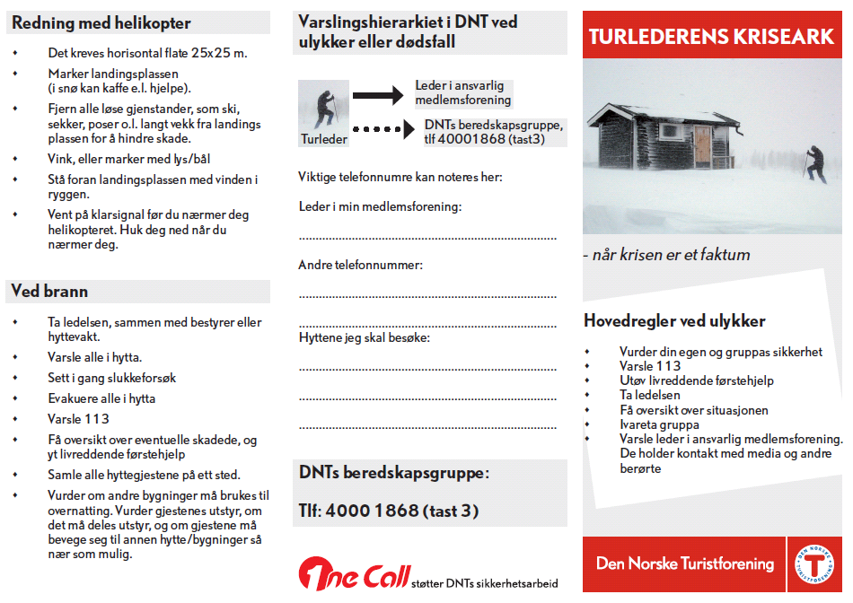

Slide 20
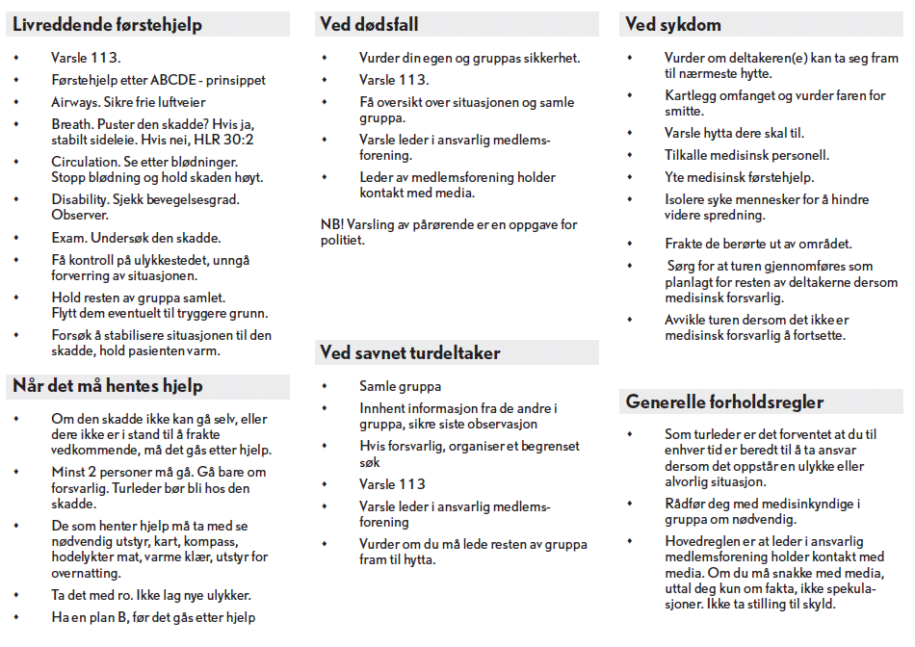

Slide 21
Forsikring av turledere
DNT har etablert felles ansvarsforsikring for alle turledere
og frivillige. Dette betyr ansvar for tredjeperson
«tabbeforsikring»
Vi har også felles reiseforsikring for alle turledere og
frivillige samt forsikring som gjelder dugnadsulykke
og skader på frivillige
Notes:
Dugnadsulykke med reiseforsikring
Forsikringen dekker engangsbetaling ved ulykkesskade som medfører død eller varig medisinsk invaliditet. Forsikringssum er kr 500 000 for invaliditet og kr 200 000 ved død. Opphørsalder for dekning for invaliditet er 80 år og for død 70 år. Denne forsikringen gjelder for all praktisk dugnad inkludert turledelse. Dugnad i form av styre- og komitemøter dekkes ikke av denne forsikringen.
Reiseforsikringen gjelder for dugnadsarbeidere og turledere på reise til og fra oppdrag samt under selve oppdraget.
Ansvarsforsikring
Forsikringen dekker bedriftsansvar og produktansvar med forsikringssum på kr 10 millioner per skadetilfelle. Forsikringen dekker DNTs aktivitet som tilrettelegger og arrangør. Den enkelte turgåer eller deltakers egenaktivitet dekkes ikke av denne forsikringen.
Forsikringene trer i kraft 1. juli 2015 og forsikringspremien dekkes over budsjettet til DNT sentralt.
Forsikringsdokumenter vil bli lagt på foreningsnett så snart disse er mottatt fra Gjensidige http://foreningsnett.turistforeningen.no/file.php?fo_id=6695&dir=%2FOekonomi

Slide 22
Politiattest
Vi innførte krav om dette på landsmøtet i Bergen i 2009
En egen veileder ligger på www.dnt/foreningsnett
Gå inn på www.politi.no
Denne politiattesten gjelder kun straffbare
forhold knyttet til vold og seksuelle overgrep
Notes:
Slik gjør DNT Oslo det, ferdig utfylt! ☺ Dette sendes turleder og skal signeres. Returneres DNT Oslo?
Dette ligger også på foreningsnett.

Slide 23
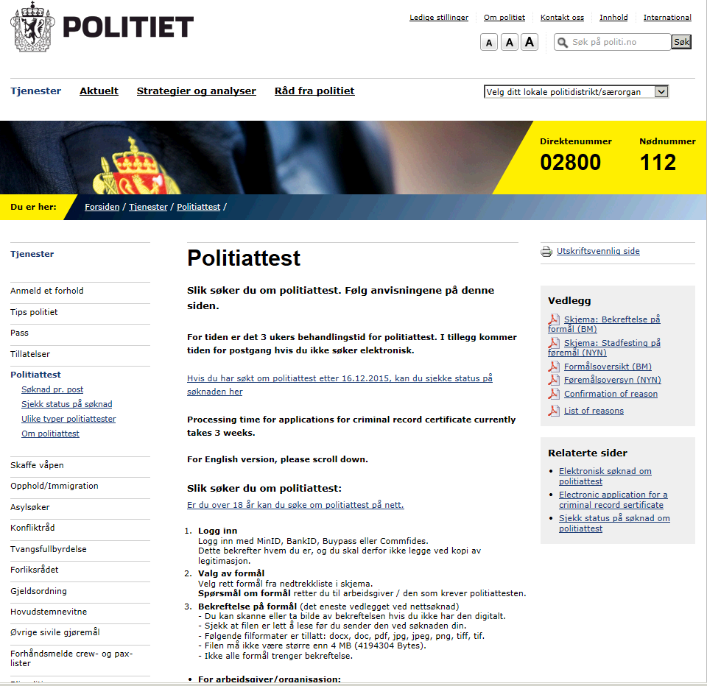
Notes:
Slik gjør DNT Oslo det, ferdig utfylt! ☺ Dette sendes turleder og skal signeres. Returneres DNT Oslo?
Dette ligger også på foreningsnett.

Slide 24
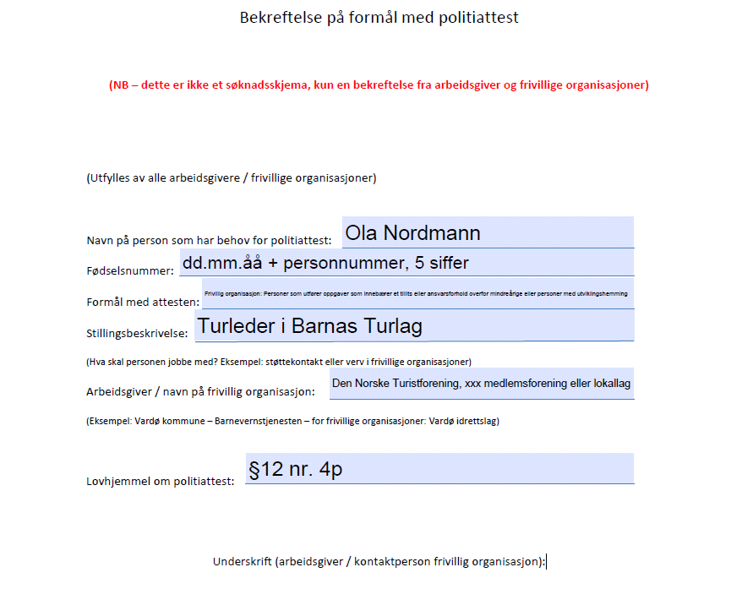
Notes:
Slik gjør DNT Oslo det, ferdig utfylt! ☺ Dette sendes turleder og skal signeres. Returneres DNT Oslo?
Dette ligger også på foreningsnett.

